Slide 1




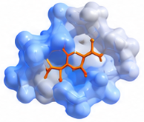


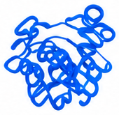
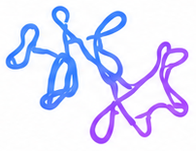







8/9
技术能力
—
核心工具与技能栈
BIO • AI • DRUG DISCOVERY
编程与机器学习
化学与分子建模
Python
PyTorch
scikit-learn
RDKit
AutoDock / GNINA
OpenMM
PyMOL
数据分析 / 建模 /
脚本开发
深度学习 /
预训练模型推理
传统机器学习
分子处理 /
特征工程
分子对接 /
结构证据
分子动力学
结构可视化
蛋白设计与结构预测
大模型与工程工具
Ollama
Qwen2.5
ESM-2
本地大模型
大模型系列
ProteinMPNN
ESM-2
RFdiffusion
AlphaFold2 /
ColabFold
蛋白序列设计
蛋白语言模型
生成式骨架设计
结构预测
Linux
Git
Jupyter
VS Code
服务器环境
版本管理
数据分析
开发工具
Notes:
按用户提供的技术能力截图重建。标题、四个技能面板、分隔线、全部工具名称与说明、ESM-2标签均为原生可编辑PowerPoint对象。其余品牌标志和结构图由图像工具按参考截图复刻，为各自独立的可替换图片，并非原截图像素或官方矢量资产。

